Slide 1
OTPORNOST MATERIJALA
II
Strain I. Posavljak
OM22-P11

Slide 2
2.2. Gerberove grede
Gerberove grede ili grede sa zglobovima (Gerberobim zglobovima), statički su određene.
Zglobovi im se ponašaju kao elastični oslonci i u tome je njihova posebnost.
Problem deformisanja Gerberovih greda možemo rešiti njihovim rastavljanjem na podraspone ili bez rastavljanja.
U opštem slučaju, rastavljanjem Gerberovih greda mogu se dobiti podrasponi tipa prostih greda, greda sa prepustima i konzola.

Slide 3
Zglobnoj poprečnoj sili, nakon rastavljanja, za jedan od podraspona dodeljujemo ulogu reakcije u elastičnom osloncu, a za drugi odgovarajući podraspon, dodeljujemo ulogu suprotno usmerene aktivne sile.
U slučaju da Gerberovu gredu ne rastavljamo, u njenu približnu diferencijalnu jednačinu elastične linije, ako primenimo Makolijev metod, ili u univerzalnu funkciju ugiba, ako primenimo metod početnih parametara, uvodimo promenu ugla nagiba Δϕ na mestu zgloba (na mestu gde se elastična linija lomi).

Slide 4
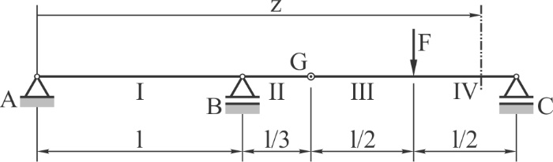
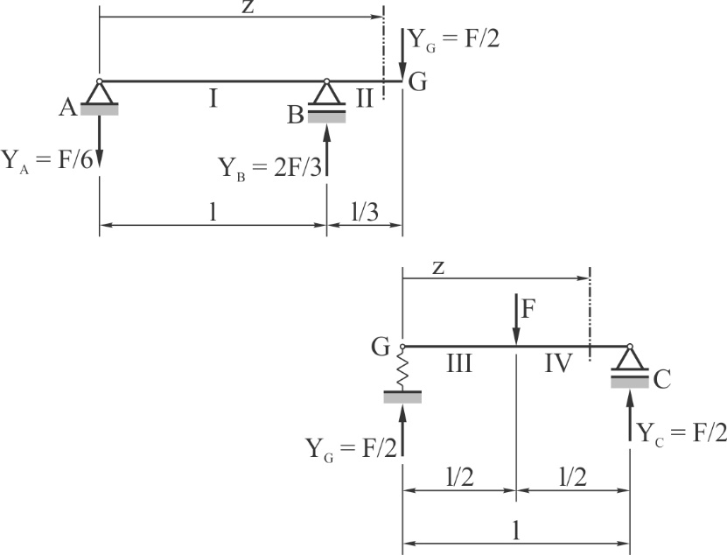
Rastavljanje na podraspone
Sl. 2.4 Gerberova greda
Prvi podraspon ?
Sl. 2.5 Podrasponi Gerberove grede

Slide 5

Za ovaj podraspon funkcije nagiba i ugiba preuzete iz prethodnog predavanja za p = 1/3!

Slide 9
Za ovaj podraspon date Gerberove grede vrede opšti integrali elastično oslonjene grede iz prethodnog predavanja.

Slide 10
Granični uslovi.

Slide 12
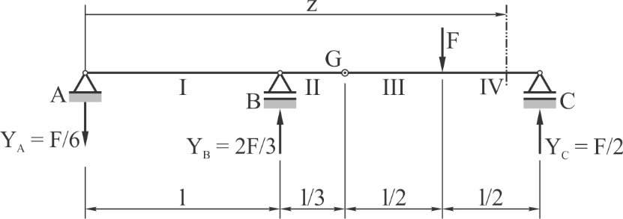
Gerberova greda posmatrana u celosti
Saglasno metodu početnih parametara, izraz za funkciju ugiba date Gerberove grede glasi
Sl. 2.6 Gerberova greda sa ucrtanim reakcijama

Slide 19
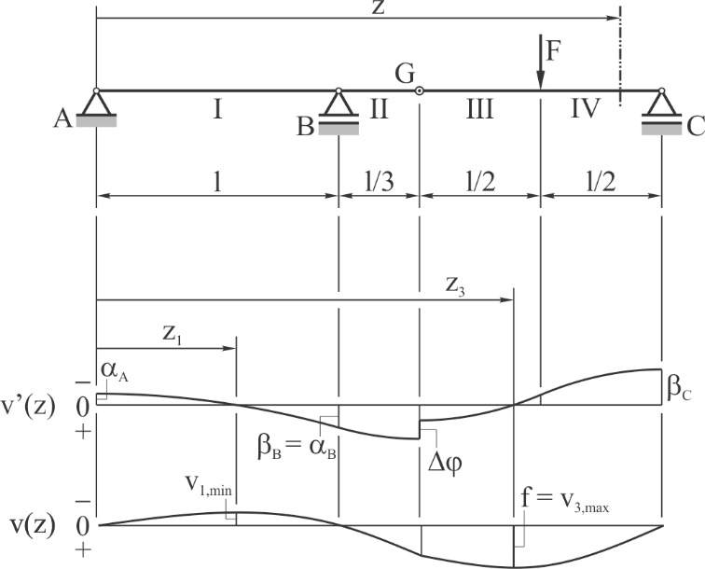
Sl. 2.7 Gerberova greda sa dijagra-mima funkcija nagiba i ugiba

Slide 24
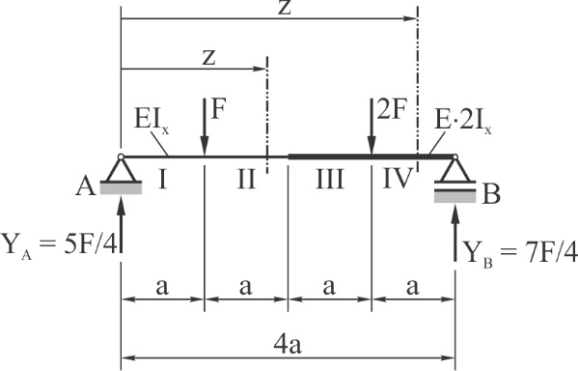
2.3 Stepenaste grede
Sl. 2.8 Jedan slučaj stepenaste grede
Greda na slici poslužiće nam da se upoznamo sa deformisanjem stepenastih greda.
Izabraćemo dva pristupa za određivanje njene funkcije nagiba i funkcije ugiba.

Slide 25
Prvi pristup – U literaturi se za stepenaste grede se predlaže postavljanje približnih diferencijalnih jednačina za svako od polja posebno.
Mi ćemo primenom Makolijevog metoda postaviti dve približne diferencijalne jednačine.
Sa prvom ćemo pokriti prva dva polja (polje I i polje II), a sa drugom druga dva polja (polje III i polje IV).

Slide 26
Polje I + Polje II
Polje III + Polje IV

Slide 27
Dvostruko integraljenje
Polje I + Polje II

Slide 28
Dvostruko integraljenje
Polje III + Polje IV

Slide 38
Drugi pristup – Deformisanje stepenaste grede može se opisati pomoću odgovarajuće ekvivalentne grede konstantne savojne krutosti (konstantnog poprečnog preseka). Postupak formiranja ovakve grede uključuje:
Određivanje presečnih momenata savijanja i presečnih poprečnih sila na mestima prelaza sa jedne na drugu stepenicu (sa dela jedne na deo druge savojne krutosti)
Rastavljanje grede na delove iste savojne krutosti sa priloženim presečnim momentima savijanja i presečnim poprečnim silama,

Slide 39
Proglašavanje jednog od delova referentnim delom čija će savojna krutost biti jednaka savojnoj krutosti ekvivalentne grede,
Određivanje količnika aksijalnog momenta inercije poprečnog preseka referentnog dela, za x osu, i istih aksijalnih momenata inercije ostalih delova,
Ostale delove, s obzirom na savojnu krutost izjednačiti sa referentnim delom tako što ćemo im sve priložene spoljašnje i uopštene unutrašnje sile pomnožiti sa odgovarajućim količnicima,

Slide 40
Sastavljanje svih delova i formiranje ekvivalentne grede kojoj su na mestima sastavljanja priloženi napadni momenati i napadne sile određeni algebarskim sabiranjem odgovarajućih uopštenih unutrašnjih sila.

Slide 41
Određivanje presečnih momenata savijanja i presečnih poprečnih sila na mestima prelaza sa jedne na drugu stepenicu.

Slide 42
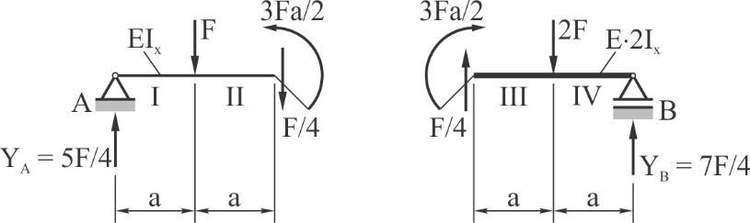
Rastavljanje stepenaste grede na delove iste savojne krutosti sa priloženim presečnim momentom savijanja i presečnom poprečnom silom.
Sl. 2.9 Stepenasta greda rastavljena na delove sa manjom i većom savojnom krutošću

Slide 43
Proglašavanje jednog od delova referentnim delom čija će savojna krutost biti jednaka savojnoj krutosti ekvivalentne grede.
Za referentni deo uzmimo deo grede sa manjom savojnom krutošću (savojnom krutošću Ei_{x})!

Slide 44
Određivanje količnika aksijalnog momenta inercije poprečnog preseka referentnog dela, za x osu, i istih aksijalnih momenata inercije ostalih delova

Slide 45
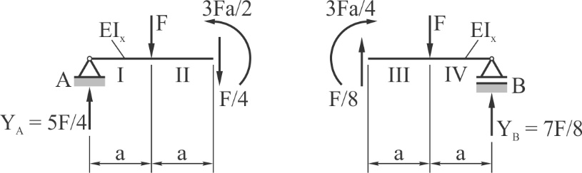
Ostale delove, s obzirom na savojnu krutost izjednačiti sa referentnim delom tako što ćemo im sve priložene spoljašnje i uopštene unutrašnje sile pomnožiti sa odgovarajućim količnicima,
Sl. 2.10 Desni deo stepenaste grede u pogledu krutosti izjednačen sa levim delom

Slide 46
Sastavljanje svih delova i formiranje ekvivalentne grede kojoj su na mestima sastavljanja priloženi napadni momenati i napadne sile određeni algebarskim sabiranjem odgovarajućih uopštenih unutrašnjih sila.

Slide 47
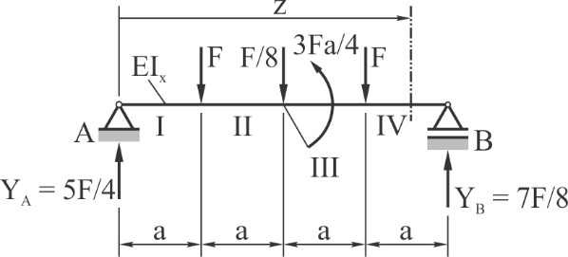
Ispravnost ekvivalentne grede proveravamo preko
Sl. 2.11 Greda ekvivalentna datoj stepenastoj gredi

Slide 48
Približna diferencijalna jednačina elastične linije grede koja je ekvivalentna datoj stepenastoj gredi.

Slide 49
Dvostruko integraljenje
Opšti integrali.

Slide 50
Granični uslovi.

Slide 53
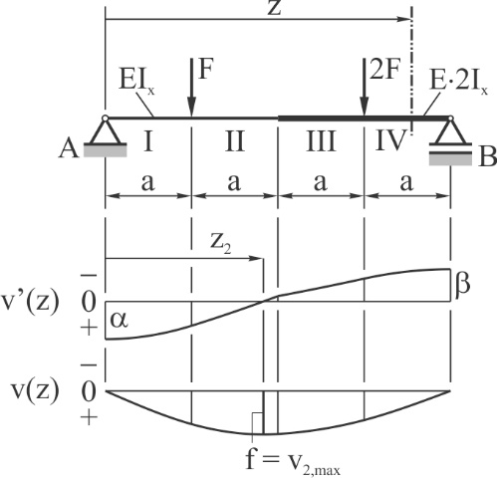
Sl. 2.12 Stepenasta greda sa dijagramima funkcija nagiba i ugiba

Slide 56
3. STATIČKI NEODREĐENE
GREDE
3.1. Uvodna razmatranja
Sve grede sa kojima smo se do sada upoznali bile su statički određene. Još nam je ostalo da se upoznamo i sa onima koje su statički neodređene. Kod njih je broj nepoznatih reakcija veza n veći od broja statičkih uslova ravnoteže s.

Slide 57
Od ranije poznat stepen statičke neodređenosti k = n − s, jednak je broju dopunskih uslova koje treba pridružiti statičkim uslovima ravnoteže da bi se odredile sve nepoznate reakcije veza.
Dopunske uslove nalazimo u oblasti pomeranja (linijskih i/ili ugaonih). Sa linijskim pomeranjima (translacijama) povezujemo reaktivne sile, a sa ugaonim pomeranjima (rotacijama poprečnih preseka) povezujemo reaktivne momente.

Slide 58
S druge strane, stepen statičke neodređenosti jednak je i broju „suvišnih“ ili prekobrojnih veza, odnosno „suvišnih“ ili prekobrojnih reakcija veza.
Za određivanje prekobrojnih reakcija veza ovde će se primeniti
  metod sila i
  metod integraljenja približnih diferencijalnih jednačina elastičnih linija.
Suština metoda sila je da se konkretna statički neodređena greda uklanjanjem prekobrojnih veza ili umetanjem zglobova sa nivoa statičke neodređenosti prevede na nivo statičke određenosti.

Slide 59
U okviru ovog poglavlja analiziraćemo proste statički neodređene grede sa dopuštenim i sprečenim podužnim pomeranjem, a onda i grede sa tri i više oslonaca.

Slide 60
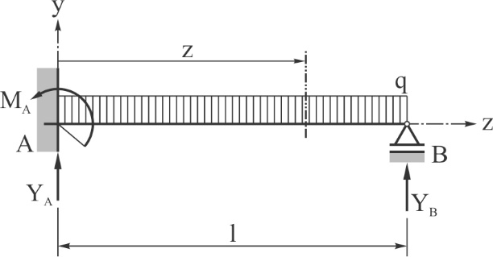
3.2. Proste statički neodređene
grede sa dopuštenim
podužnim pomeranjem
Sl. 3.1 Prosta tatički neodređena grede sa dopuštenim podužnim pomeranjem

Slide 61
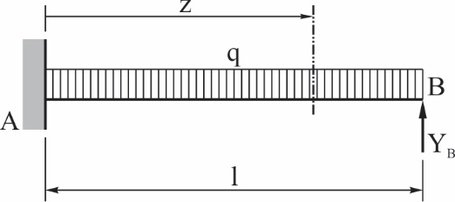
Primena metoda sila – Uklanjanje suvišnog oslonca
Sl. 3.2 Prosta statički neodređena greda sa dopuštenim podužnim pomeranjem, uklanjanjem prekobrojnog oslonca B prevedena u statički određenu konzolu

Slide 62
Dopunski uslov.

Slide 63
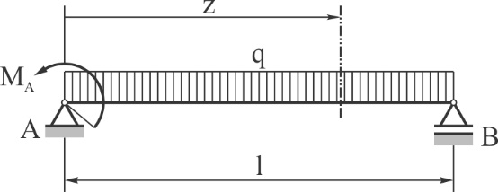
Primena metoda sila – Umetanje zgloba
Sl. 3.3 Prosta statički neodređena greda sa dopuštenim podužnim pomeranjem, zamenom ukleštenja sa cilindrično−zglobnim nepokretnim osloncem, prevedena u statički određenu gredu

Slide 64
Dopunski uslov.

Slide 65
Primena metoda integraljenja približne diferencijalne jednačine elastične linije

Slide 66
Dvostruko integraljenje.

Slide 70
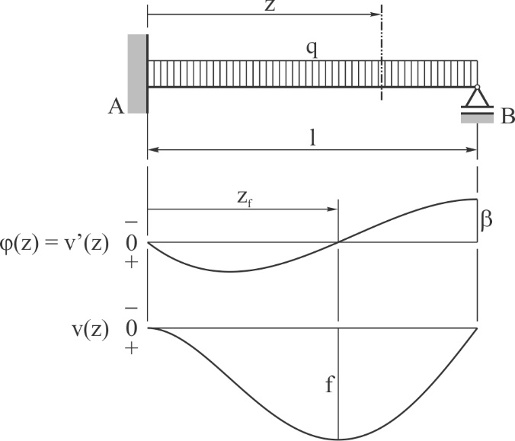
Sl. 3.4 Statički neodređena greda sa dopuštenim podužnim pomeranjem i njeni dijagrami funkcija nagiba i ugiba

